Slide 1


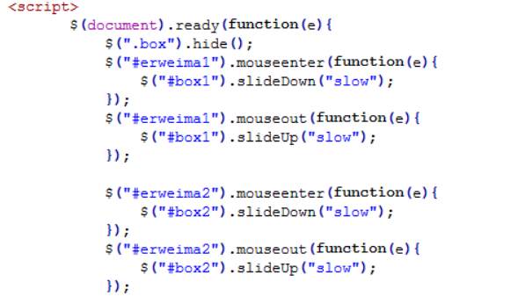
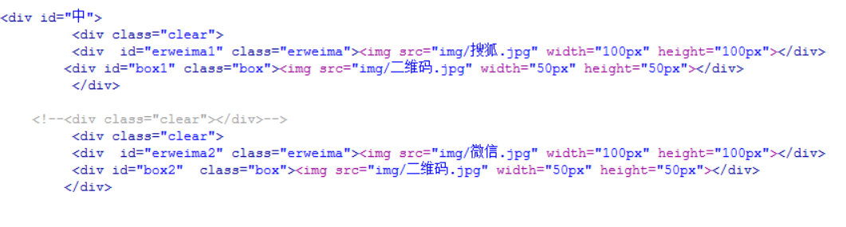
Notes:
更多精彩，请移步：让PPT飞起来丨http://pptshare.qzone.qq.com

Slide 2
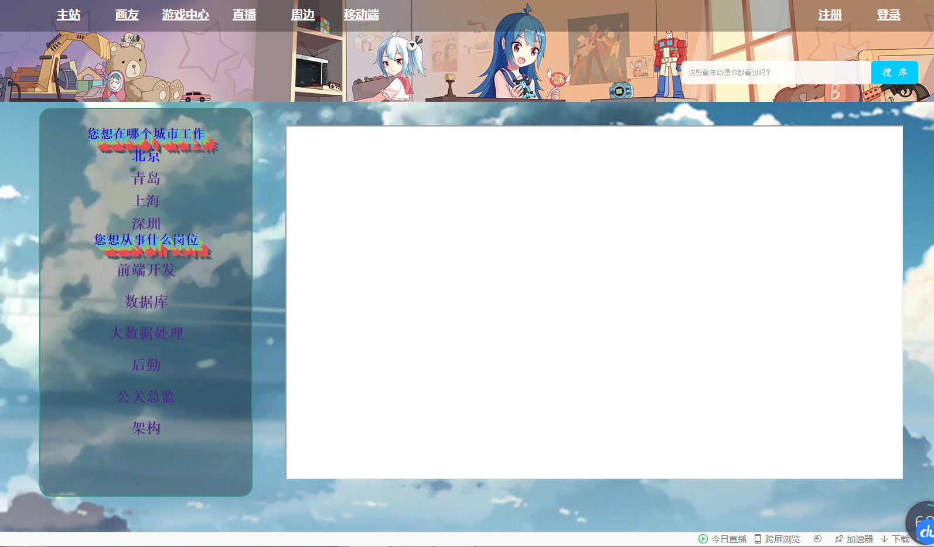
Notes:
更多精彩，请移步：让PPT飞起来丨http://pptshare.qzone.qq.com

Slide 3
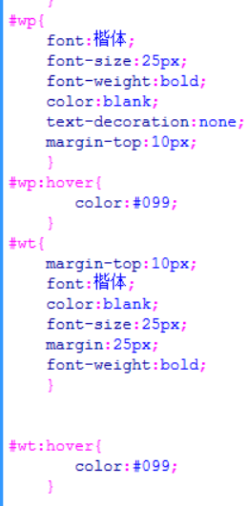

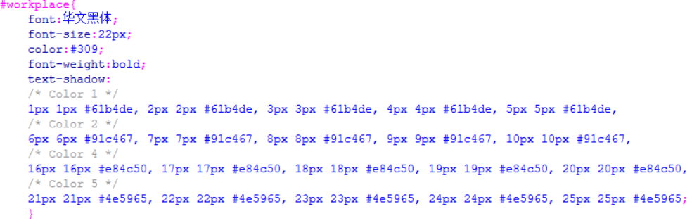
Notes:
更多精彩，请移步：让PPT飞起来丨http://pptshare.qzone.qq.com

Slide 4
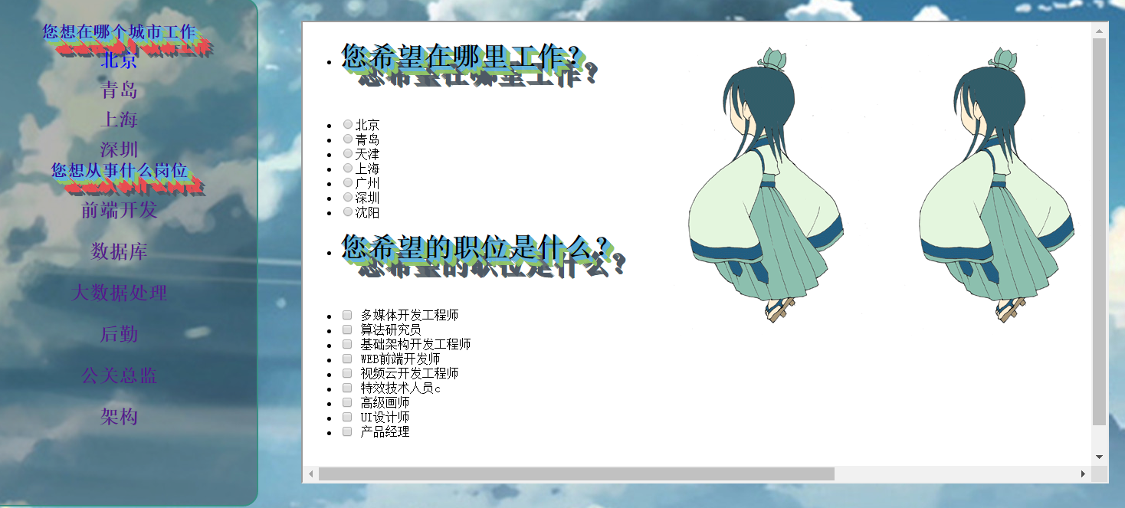
Notes:
更多精彩，请移步：让PPT飞起来丨http://pptshare.qzone.qq.com

Slide 5
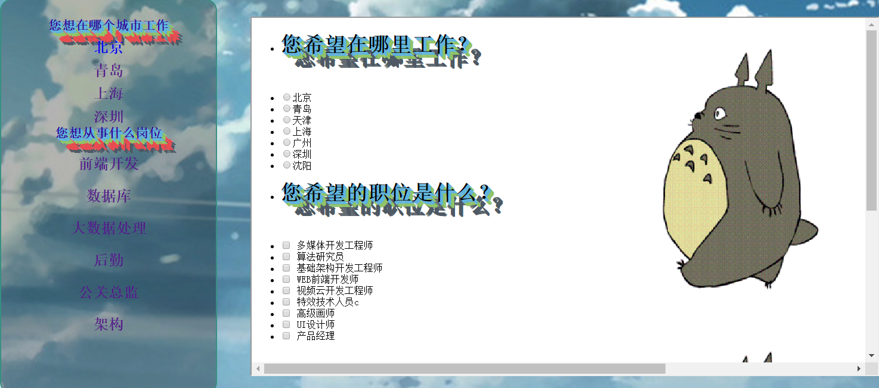
Notes:
更多精彩，请移步：让PPT飞起来丨http://pptshare.qzone.qq.com

Slide 6
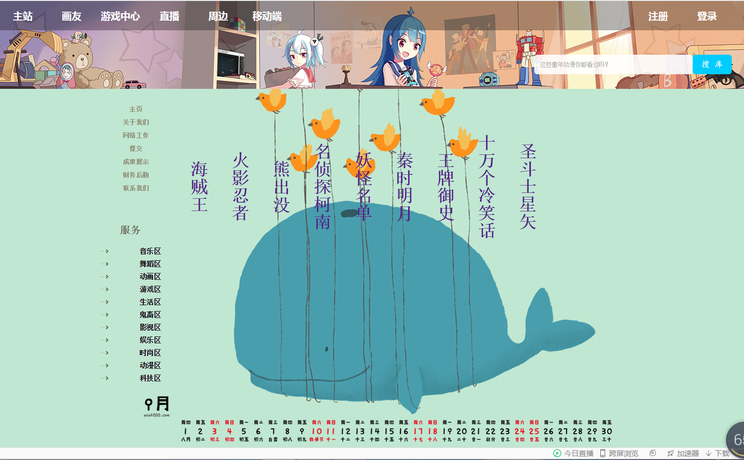
Notes:
更多精彩，请移步：让PPT飞起来丨http://pptshare.qzone.qq.com

Slide 7

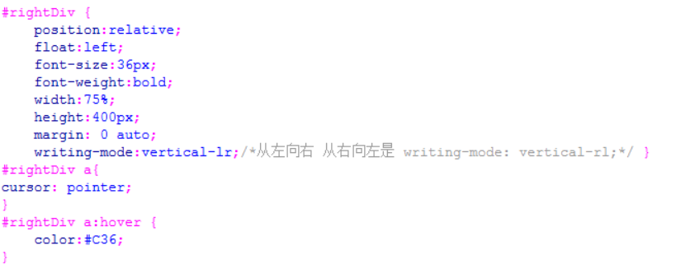
竖排版文字
随着年龄的增长，
理想的距离也渐渐遥远……
Notes:
更多精彩，请移步：让PPT飞起来丨http://pptshare.qzone.qq.com

Slide 8
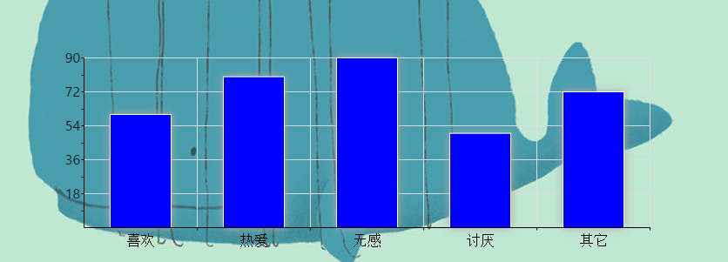
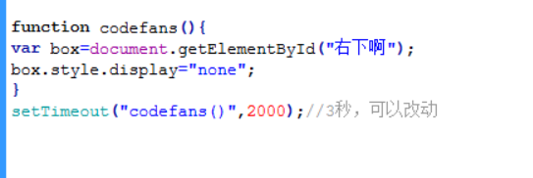
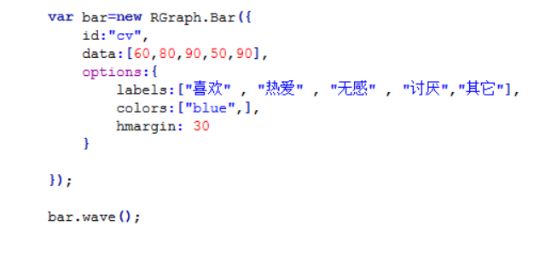
随着年龄的增长，
理想的距离也渐渐遥远……
Notes:
更多精彩，请移步：让PPT飞起来丨http://pptshare.qzone.qq.com

